Slide 1

Современные технологии разработки ПО
CC BY-SA 3.0
Введение в микросервисную архитектуру.
Реализация запросов + Шаблоны внешних API
МГТУ им. Н.Э. Баумана, ИУ-6, Фетисов Михаил Вячеславович
fetisov.michael@bmstu.ru

Slide 2
Проблема запросов
Предположим, что необходимо реализовать запрос для получения детализированной информации о заказе.
Реализация такого запроса через сервис заказа и его данные, которые синхронизируются через механизм подписок, неудачен по нескольким причинам.
Главная причина: нарушение принципа изоляции контекстов предметных областей, который необходимо соблюдать в микросервисной архитектуре, т. к. этот принцип — суть архитектуры.
+ учёт динамики...

Slide 3
Шаблоны реализации запросов
Объединение API — Реализует запрос, который извлекает данные из разных сервисов, обращаясь к ним через их API и объединяя результаты.
Разделение ответственности командных запросов (CQRS, command query responsibility segregation) — использование специальной БД для хранения данных для запросов.

Slide 4
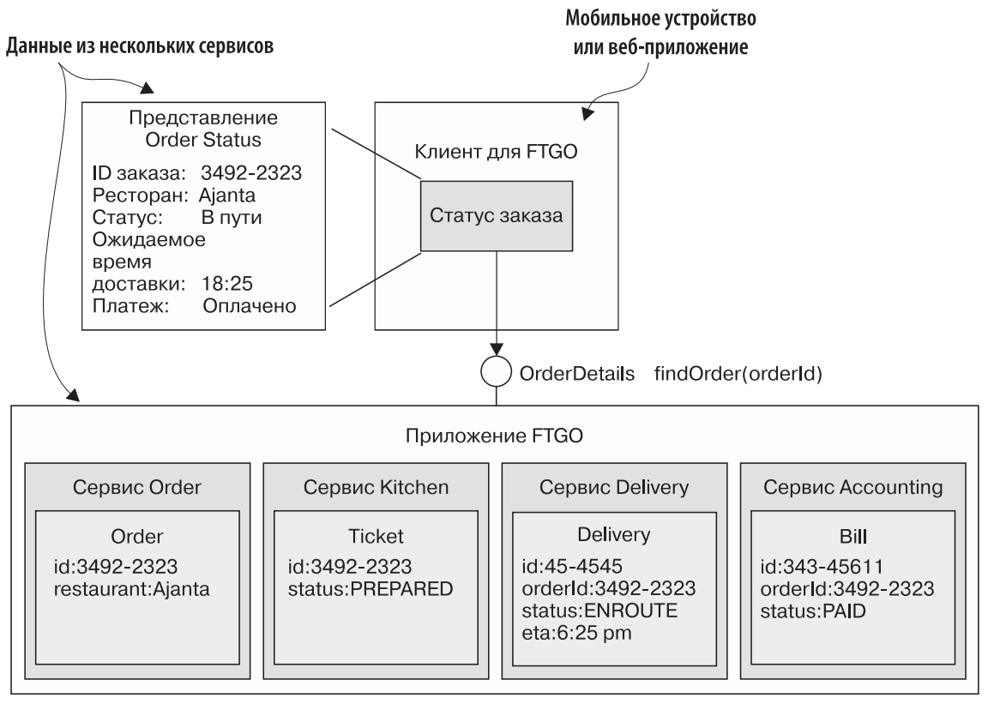
Пример запроса к данным нескольких сервисов
основная информация заказа, включая подробности и статус;
статус заказа с точки зрения ресторана и то, когда он должен быть готов к доставке;
состояние доставки заказа, предполагаемая информация о доставке и местоположение курьера;
состояние оплаты заказа.

Slide 5
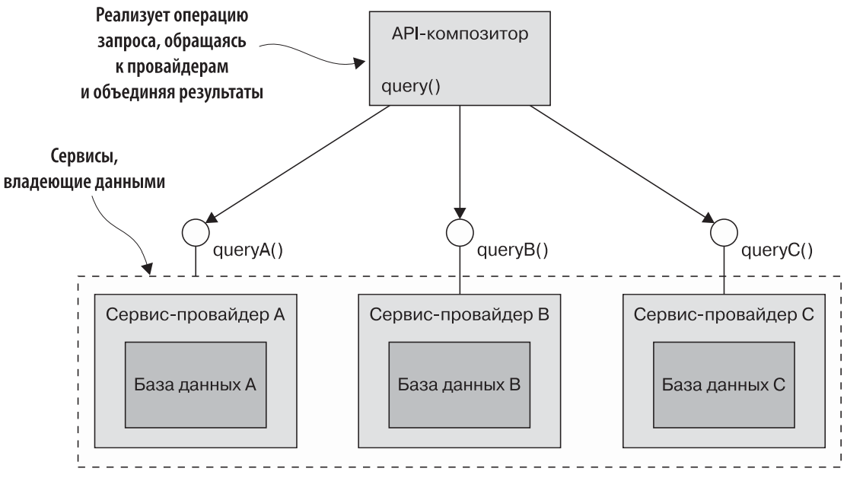
Шаблон «объединение API» состоит из API-композитора и двух или более сервисов-провайдеров (существующих сервисов БЛ)

Slide 6
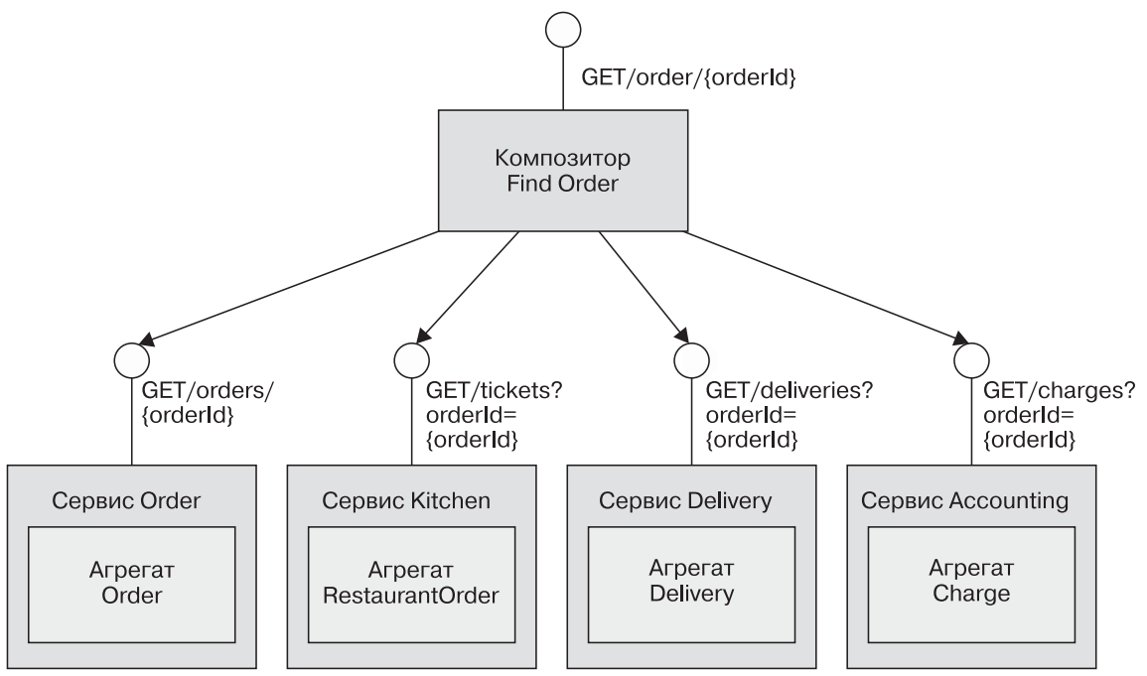
Реализация запроса findOrder

Slide 7
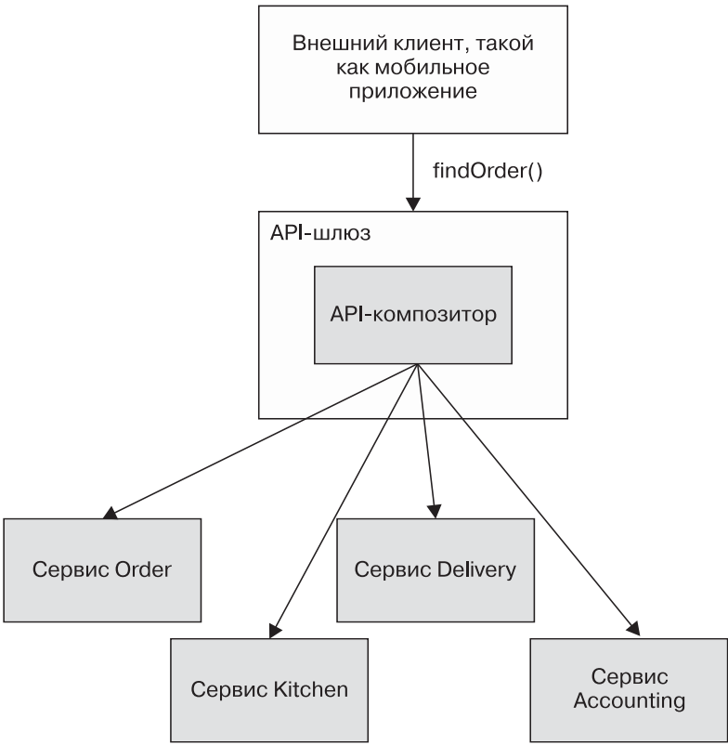
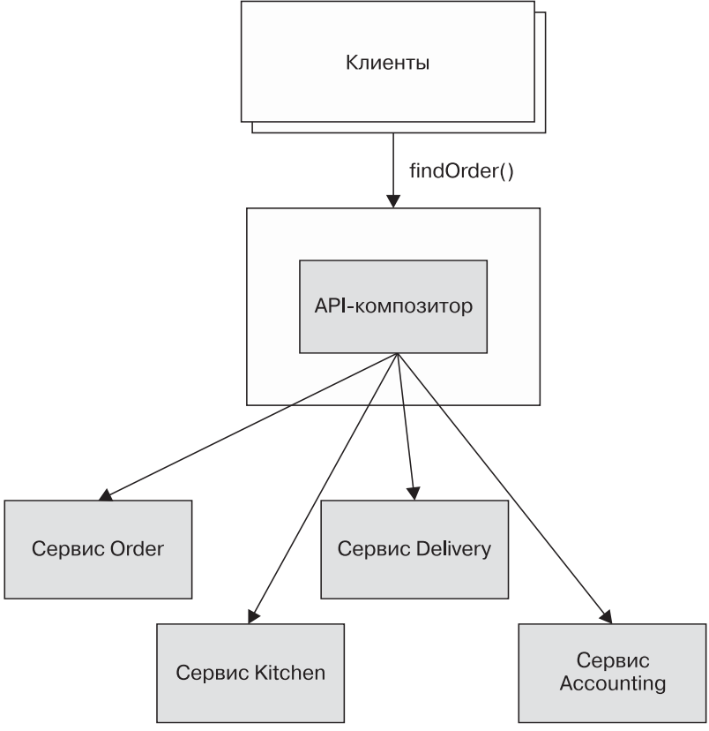
Реализация API-композитора внутри функции API-шлюза (слева) и в виде отдельного сервиса (справа)

Slide 8
Преимущества и недостатки шаблона «объединение API»
Недостатки:
  дополнительные накладные расходы;
  риск снижения доступности (PΣ = P^{n+1});
  нехватка транзакционной согласованности данных.
Преимущества:
  простой для простых запросов.

Slide 9
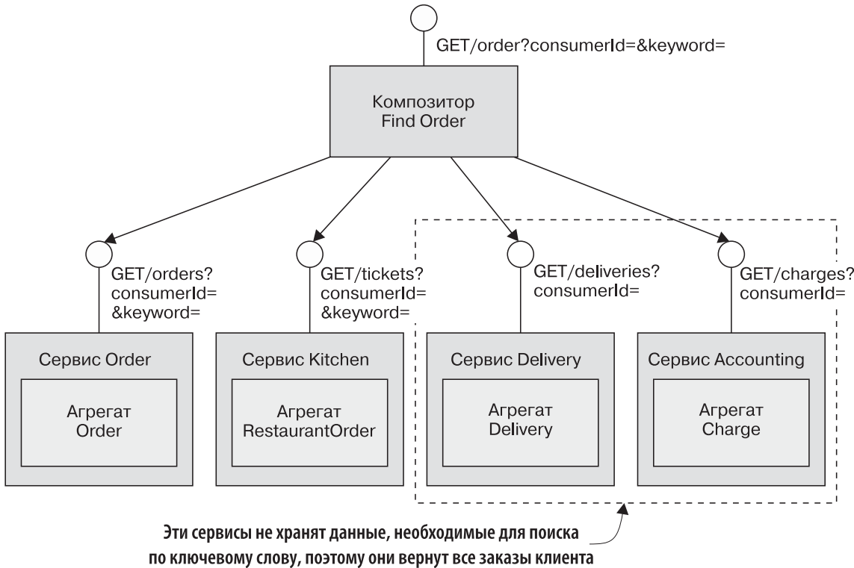
А что, если нужно объединить ещё больше данных?
Например, нужно построить историю заказов с учётом фильтрации?

Slide 10
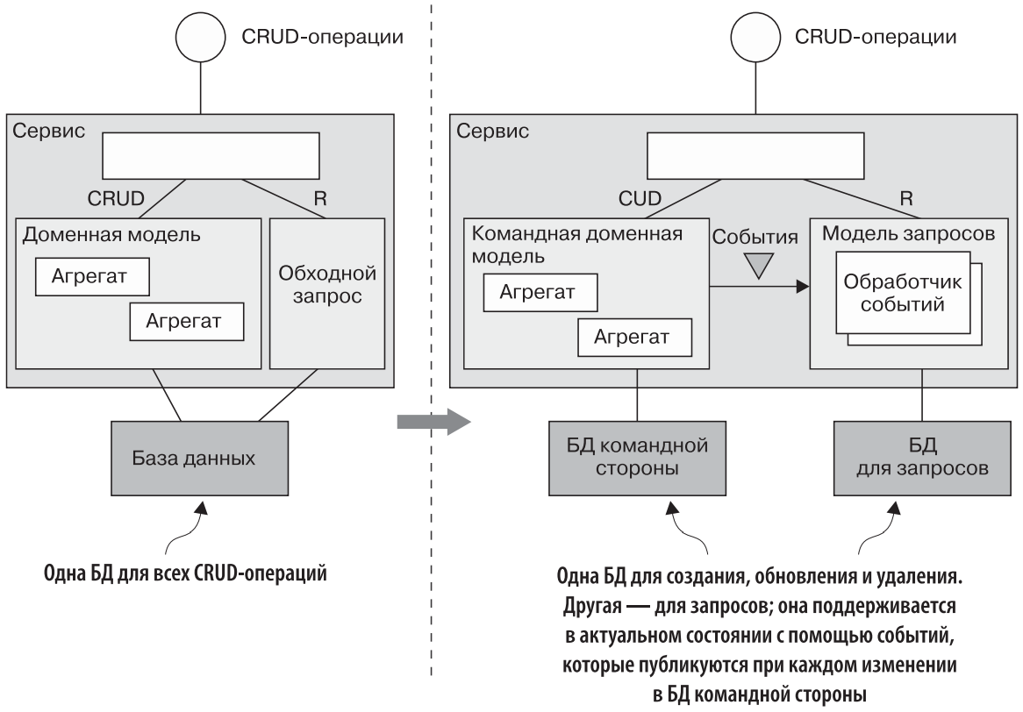
Разделение ответственности. Сервис справа поддерживает CQRS-запросв, а сервис слева — нет

Slide 11
Пояснение к предыдущей схеме
Сервис, поддерживающий CQRS-запросы:
  Командные модули и модель данных реализуют операции создания, обновления и удаления (create, update и delete, CUD), которые соответствуют HTTP-командам POST, PUT и DELETE.
  Модули запросов и модель данных реализуют запросы, соответствующие HTTP-команде GET.
  Сторона запросов синхронизирует свою модель данных с моделью данных командной стороны, подписываясь на события, которые та публикует.

Slide 12
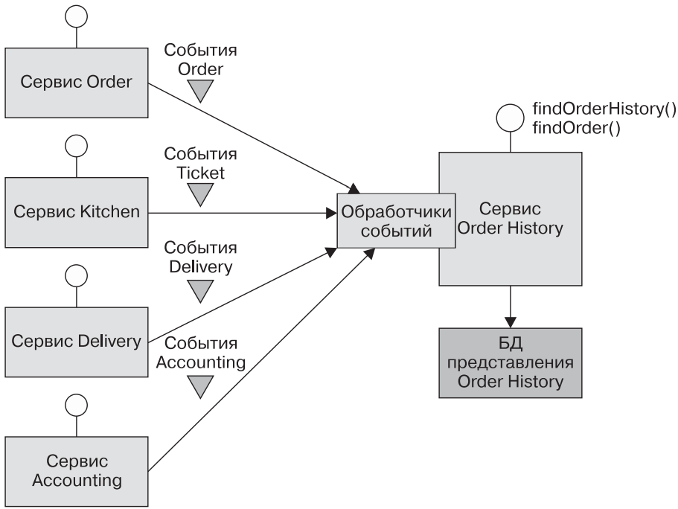
CQRS и сервисы, предназначенные только для запросов

Slide 13
Преимущества CQRS
Возможность эффективной реализации запросов в микросервисной архитектуре.
Возможность эффективной реализации разнородных запросов.
Возможность выполнения запросов в приложении, основанном на порождении событий.
Улучшенное разделение ответственности

Slide 14
Недостатки CQRS
Сложная структура.
Отставание репликации.

Slide 16
Вопросы?
Фетисов Михаил Вячеславович
fetisov.michael@bmstu.ru

